Slide 1


Slide 2

Il convient de lancer le mode diaporama pour la diffusion de la leçon en classe
Réservé à l’enseignant (e)

Slide 3




Pictogrammes
Réservé à l’enseignant (e)
L’enseignant parle
Diffusion d’un média
Média en cours de diffusion
Fin du média. Passer au slide suivant
Expliquer, donner une consigne
Désigner un élève

Slide 4





Contenu de la semaine
Réservé à l’enseignant (e)

Slide 5

Organisation de la semaine
Réservé à l’enseignant (e)
Séance 4
Séance 1
Activités de vocabulaire
Évaluation
Activités d’écriture
Évaluation
Séance 2
Séance 5
Activités orales
Évaluation
Évaluation
Séance 3
Séance 6
Activités de lecture
Évaluation
Évaluation

Slide 6



Plan de la séance 1
Réservé à l’enseignant (e)
1. Activité 1
Points de langue.
Écrire des phrases.

Slide 7
Réservé à l’enseignant (e)
(ة)خاص بالأستاذ
Au terme de cette séance de révision, l’enseignant doit vérifier qu’au moins 80% des élèves sont capables de :
Répondre correctement aux exercices de langue.
Écrire un texte.
* Si ce taux n’est pas atteint, il convient de mettre en place des actions de remédiation, collectives ou individuelles.

Slide 8




Bonjour les enfants. Aujourd’hui, nous allons commencer une nouvelle séance de révision. Soyez attentifs.

Slide 9

Prenez vos ardoises.

Slide 10
Lisez la phrase en silence. Écrivez la bonne réponse sur vos ardoises.
ira
iras
Tu ________________ à la plage.

Slide 11
Levez vos ardoises.

Slide 12

Corrigez. Qui veut expliquer la réponse ?
Tu iras à la plage.

Slide 13
Écrivez sur vos ardoises la bonne réponse.
nos
vos
Ce sont les cahiers de ton frère et toi.
Ce sont ________ cahiers.

Slide 14
Levez vos ardoises.

Slide 15
Corrigez. Qui veut expliquer la réponse ?
Ce sont les cahiers de ton frère et toi.
Ce sont vos cahiers.

Slide 16
Lisez la phrase en silence. Écrivez la bonne réponse sur vos ardoises.
auras
aura
Tu__________ un match demain.

Slide 17
Levez vos ardoises.

Slide 18
Corrigez. Qui veut expliquer la réponse ?
Tu auras un match demain.

Slide 19

Écrivez sur vos ardoises la bonne réponse.
et quart
moins le quart
et demie
Les enfants iront au stade à huit heures ________.

Slide 20
Levez vos ardoises.

Slide 21
Lisez la phrase en silence. Écrivez la bonne réponse sur vos ardoises.
Les enfants iront au stade à huit heures et quart.

Slide 22
Lisez la phrase en silence. Écrivez la bonne réponse sur vos ardoises.
feras
fera
Elle ________ ses devoirs tôt.

Slide 23
Levez vos ardoises.

Slide 24
Corrigez. Qui veut expliquer la réponse ?
Elle fera ses devoirs tôt.

Slide 25
Lisez la phrase en silence. Écrivez la bonne réponse sur vos ardoises.
à
chez
dans
Elle ira ______ son oncle à la campagne.

Slide 26
Levez vos ardoises.

Slide 27
Corrigez. Qui veut expliquer la réponse ?
Elle ira chez son oncle à la campagne.

Slide 28


Plan de la séance
Réservé à l’enseignant (e)
Points de langue.
2. Activité 2
Écrire des phrases.

Slide 29

Maintenant, nous allons écrire des phrases. Vous allez mettre des mots en ordre pour obtenir des phrases correctes.

Slide 30

Prenez vos cahiers.

Slide 31
Remets les mots en ordre pour obtenir des phrases.
en excursion
Samedi prochain
ira
Sami

Slide 32
Qui veut lire sa phrase ?

Slide 33
Corrigez.
Samedi prochain, Sami ira en excursion.

Slide 34
Remets les mots en ordre pour obtenir des phrases.
un match
Jalil
demain
aura

Slide 35
Qui veut lire sa phrase ?

Slide 36
Corrigez.
Demain, Jalil aura un match.

Slide 37
Remets les mots en ordre pour obtenir des phrases.
ira
Pendant les vacances
à la campagne
Amine

Slide 38
Qui veut lire sa phrase ?

Slide 39
Qui veut lire sa phrase ?
Pendant les vacances, Amine ira à la campagne.

Slide 40
Maintenant, nous allons faire une autre activité. Faites des phrases avec les mots suivants.
excursion
notre directeur
…………………………………………………………………………………………….

Slide 41
Qui veut lire sa phrase ?

Slide 42
Voici une phrase correcte : Nous irons en excursion avec notre directeur.
Nous irons en excursion avec notre directeur.

Slide 43
Fais des phrases avec les mots.
au stade
Trois heures et demie
…………………………………………………………………………………………….

Slide 44
Qui veut lire sa phrase ?

Slide 45
Voici une phrase correcte : Nous irons au stade à trois heures et demie.
Nous irons au stade à trois heures et demie.

Slide 46
Fais des phrases avec les mots.
randonnée
mes amis
…………………………………………………………………………………………….

Slide 47
Qui veut lire sa phrase ?

Slide 48
Voici une phrase correcte : Dimanche prochain, je ferai une randonnée avec mes amis.
Dimanche prochain, je ferai une randonnée avec mes amis.

Slide 49

La séance d’aujourd’hui est terminée. À la maison, faites l’activité 5, page 136.

Slide 50
Réservé à l’enseignant (e)
Évaluation des acquis
de la période 5

Slide 51
Réservé à l’enseignant (e)
Les compétences évaluées
CO1 Comprendre, à l’oral, des mots de vocabulaire.
CO2 Comprendre, à l’oral, des phrases.
PO1 Produire, à l’oral, des mots de vocabulaire.
PO2 Participer à un dialogue en mobilisant les actes de parole étudiés.
PO3 Prendre la parole pour partager des informations.
LF1 Lire des mots et des phrases correctement et avec fluidité.
LF2 Lire des textes correctement et avec fluidité.

Slide 52

Réservé à l’enseignant (e)
  Cette partie est consacrée à l’évaluation des compétences suivantes : CO1 – C02 – PO1 – PO2 – PO3 - LF1 – LF2.
  La passation se fait de manière individuelle : l’enseignant évalue chaque élève en l’ invitant à son bureau.
  L’enseignant est guidé par le ppt affiché sur son ordinateur qui ne doit pas être projeté sur l’écran de la classe (l’ordinateur doit être débranché du Datashow).
  Pendant que l’enseignant évalue de manière individuelle les élèves, le reste de la classe réalise des activités pour assurer le calme : lecture, coloriage, copie, dessin.
  L’enseignant note immédiatement chaque compétence évaluée et renseigne la grille de compilation (0 -10 ) en s’appuyant sur les indications de compilation en dessous de chaque slide d’item.

Slide 53
Réservé à l’enseignant (e)
Avant de commencer les évaluations individuelles
1 - Garder à portée de main la grille de compilation
2 - Donner une activité à réaliser au reste de la classe

Slide 54
Bonjour cher élève. Nous allons faire quelques activités d’évaluation.

Slide 55
Réservé à l’enseignant (e)
L’enseignant demande aux élèves de prendre le livret à la page 136 et de faire l’activité 1 et l’activité 2.

Slide 56
Réservé à l’enseignant (e)
CO1. Comprendre, à l’oral, des mots de vocabulaire.

Slide 57
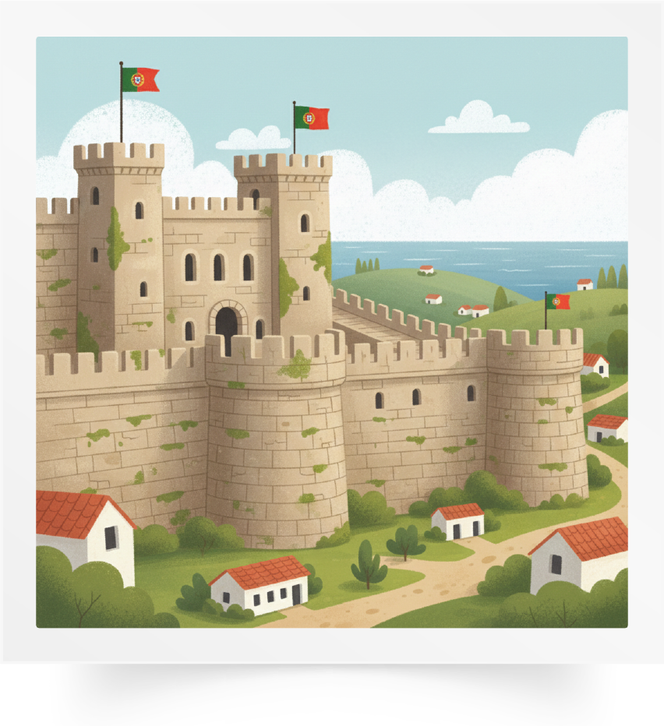


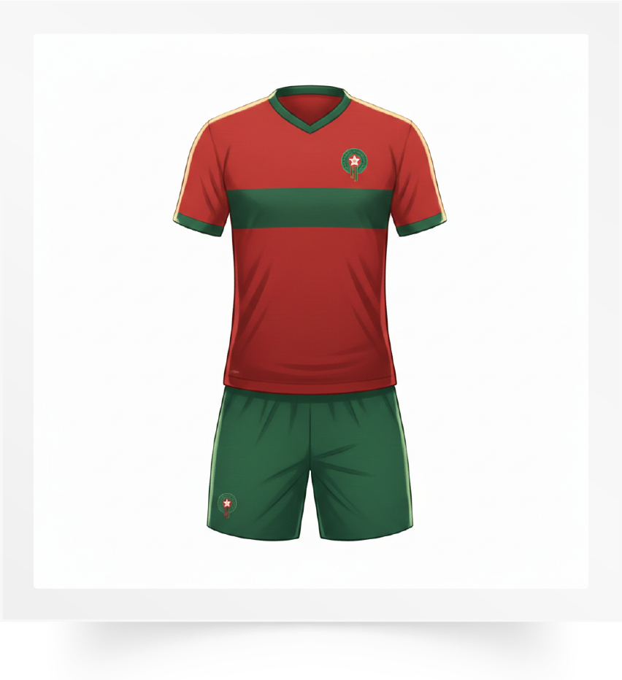

Regarde les images. Je vais te dire des mots et tu vas me montrer les images qui correspondent :
- Un quart – La campagne – Le poisson – Les remparts portugais – Le maillot de l’équipe.
1 réponse correcte = 2 points ( 10 points)

Slide 58
Réservé à l’enseignant (e)
CO2. Comprendre à l’oral des phrases et des textes.

Slide 59
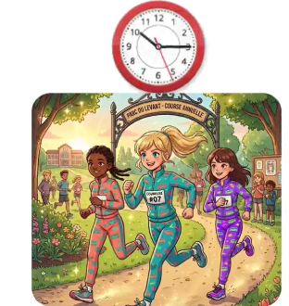

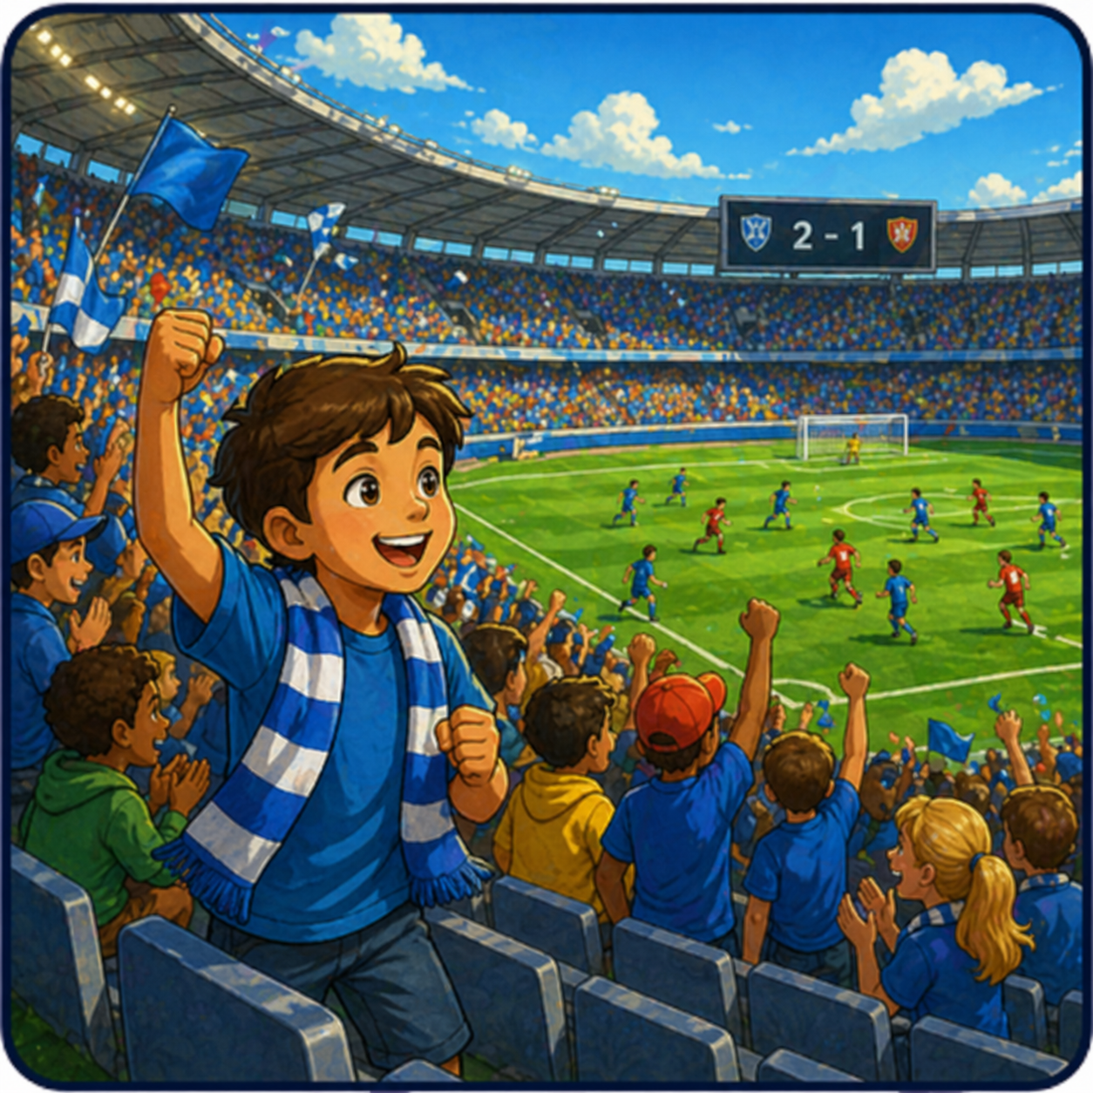
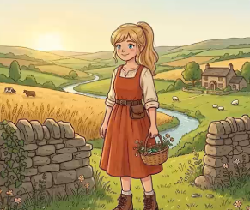

Regarde les images. Je vais te dire des phrases et tu vas me montrer les images qui correspondent :
- L’arbitre siffle la fin du match. – Dans le stade, Salim encourage son équipe. – Amal aura une course à dix heures et quart. – Demain, Lina fera une promenade à la campagne - Salma ira en excursion avec sa classe.
1 réponse correcte = 2 points (10 points)

Slide 60
Réservé à l’enseignant (e)
PO1. Produire, à l’oral, des mots de vocabulaire
et les mettre dans des phrases

Slide 61


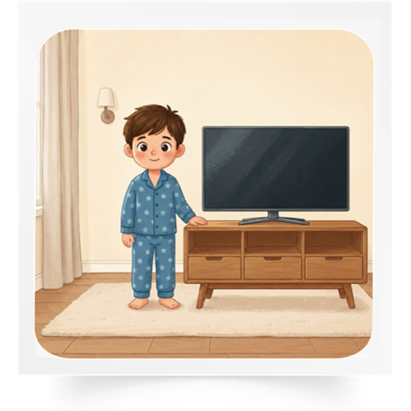

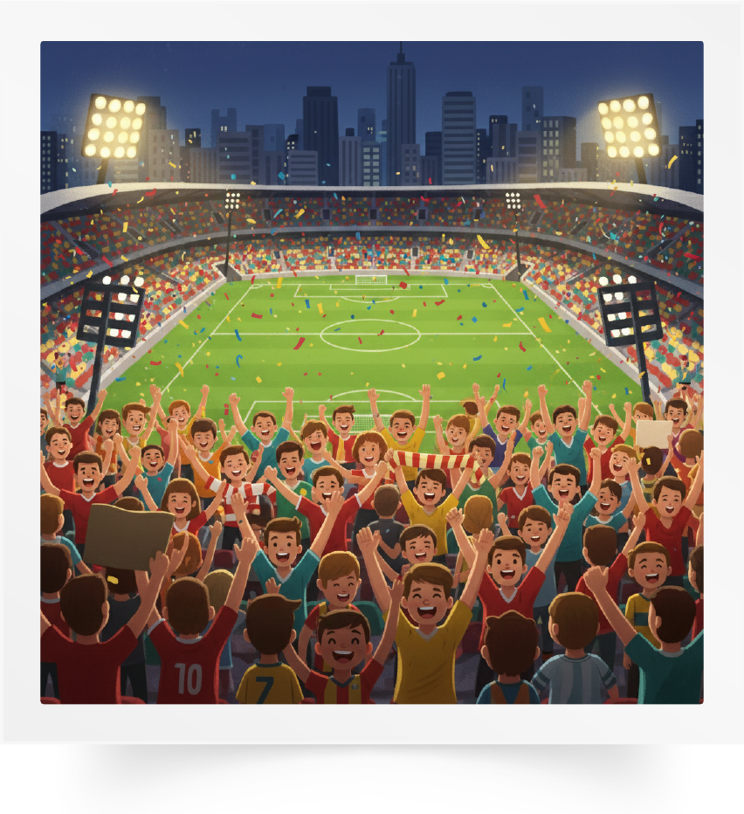
Mets ton doigt sur chaque image et dis-moi le mot en français et mets-le dans une phrase.
1 réponse correcte = 2 points (10 points)

Slide 62
Réservé à l’enseignant (e)
PO2. Participer à un dialogue en mobilisant
les actes de parole étudiés.

Slide 63
Je vais te poser des questions et tu dois répondre correctement.
Proposer 5 questions pour chaque élève.
Qu’est-ce que tu vas faire dimanche prochain ?
Avec qui irez-vous à la forêt ?
À quelle heure iras-tu à l’école ?
Qu’est-ce que tu auras demain ?
Où iras-tu pendant les vacances ?
1 réponse correcte = 2 points (10 points)

Slide 64
Réservé à l’enseignant (e)
PO3. Prendre la parole pour partager des informations

Slide 65

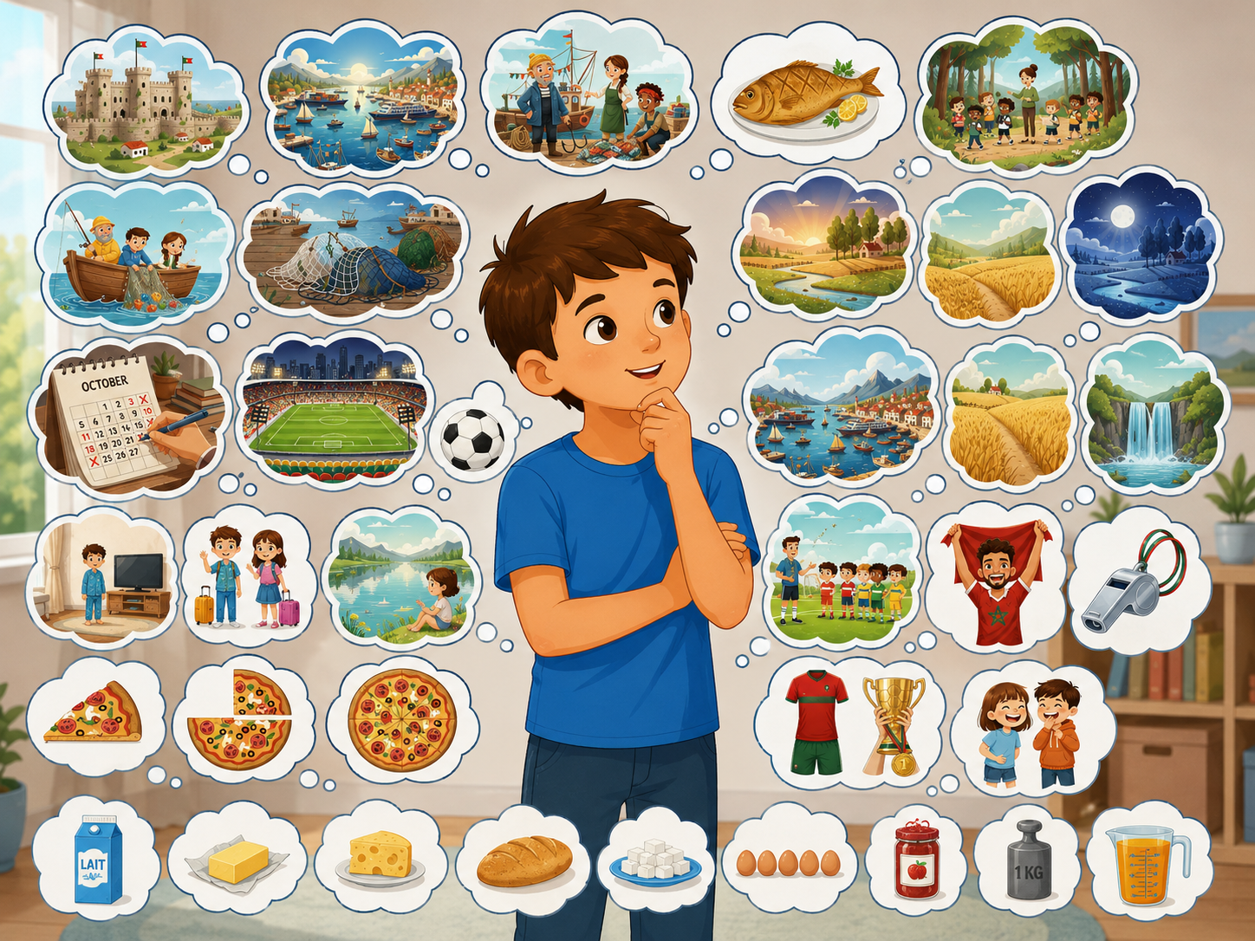

Parle de ce que tu vas faire et avec qui tu iras en excursion, de ce que tu auras dimanche prochain, où tu iras et ce que tu feras pendant les vacances.. Tu dois dire 5 phrases. L’enseignant explique la situation à l’apprenant.
Situation : parle de ce que tu vas faire et avec qui tu iras en excursion, de ce que tu auras dimanche prochain, où tu iras et ce que tu feras pendant les vacances.
1 réponse correcte = 2 points (10 pts)

Slide 66
Réservé à l’enseignant (e)
LF1. Lire des mots et des phrases correctement et avec fluidité.
Passation individuelle
Item 1 ( 4 points)
Item 2 ( 6 points)

Slide 67
Je vais te montrer des mots et tu dois les lire.
L’enseignant choisit 4 mots.
Item 1. Lis les mots correctement ( 4 points).
matin raisin pain
malin écureuil grenouille
cour journée
1 réponse correcte = 1 point

Slide 68
Lis les phrases suivantes correctement et avec fluidité.
Item 2. Lis les phrases correctement et avec fluidité ( 6 points).
Elle ira à la campagne.
Demain, nous ferons un match.
Fluidité = 1 point (0,5 point par phrase)
Correction = 5 points (0,5 point par mot)

Slide 69
Réservé à l’enseignant (e)
LF2. Lire des textes correctement et avec fluidité.
Passation individuelle

Slide 70

Voici le paragraphe que tu vas lire. Observe le paragraphe pendant 30 secondes. Après, tu commences la lecture. Tu dois lire le paragraphe correctement et avec fluidité.
Dimanche prochain, nous irons en excursion à la forêt avec notre directrice. Nous ferons du camping au bord de la rivière. Nous aurons de jolis moments à partager ensemble.

Slide 71
C’est fini. Reviens à ta place !

